Slide 1


ESCUELA SUPERIOR POLITECNICA DEL LITORAL
FACULTAD DE INGENIERIA MARITIMA Y CIENCIAS DEL MAR
LIMNOLOGIA
Capítulo 3
Preparado por:
José Chang Gómez, Ing. M. Sc.
E mail: jvchang @ espol.edu.ec
I Término 2009
Guayaquil - Ecuador

Slide 2
Capitulo 3: Factores Físicos que influyen en el medio acuático (1)
La molécula del agua tiene una estructura polar, con carga positiva en un lado y negativa en el otro. Como resultado de esta estructura tiene un número de propiedades únicas, entre ellas:
Es líquida a temperatura normal
Es transparente a la luz visible (importante para las plantas)
Es un excelente solvente
Tiene un calor específico muy alto (se requiere gran cantidad de calor para cambiar la temperatura del agua)
Tiene un calor de evaporación muy alto. Se necesita gran cantidad de calor(539 Cal/g a 100 ºC) para cambiar el agua de estado líquido a gaseoso)
Tiene un calor de fusión muy alto (se requiere de una gran cantidad de calor para cambiar del estado sólido al líquido)

Slide 3
Propiedades del Agua
Estado físico: sólido, líquido, gaseoso
Olor: inodoro
Color: incoloro
Sabor: insípido
Densidad en fase de gas: 0,598 g/l
Densidad en fase líquida: 1.000 g/l
Densidad en fase sólida: 0,917 g/l
Punto de Ebullición: 100º C (a 1 atm)
Punto de fusión: 0º C (a 1 atm)
Peso molecular: 18.016 uma
Fórmula: H₂ O

Slide 4
Factores Físicos que influyen en el medio acuático (2)
La temperatura del agua: La energía solar que llega a la superficie de los lagos origina el calentamiento de las masas de agua, de tal manera que a mayor o menor radiación solar, la temperatura de las aguas sube o baja.
Si el agua está quieta, las capas superiores se calientan más que las capas de agua profunda. Ello causa una diferencia de temperatura a medida que aumenta la profundidad de la columna de agua y eventualmente se produce una estratificación vertical de las diferentes masas de agua.
Es tal vez el factor que más influencia tiene en los lagos, pues determina la densidad, viscosidad y movimiento del agua.
La temperatura juega un papel importante en la distribución, periodicidad y reproducción de los organismos.

Slide 5
Factores Físicos que influyen en el medio acuático (3): Propiedades Térmicas
Esto se debe a que el agua presenta ciertas propiedades térmicas que son:
Calor específico. La capacidad calórica del agua a 15º C representa la unidad y, por tanto, el calor específico de otras sustancias se expresa como referencia al del agua. Una masa de agua requiere gran cantidad de calor para elevar su temperatura, pero tarda más para enfriarse; actúa como regulador térmico
Calor latente de fusión. Para convertir 1 gramo de hielo en agua se requieren 80 calorías a 0º C.
Conductividad térmica. La conductividad térmica del agua es muy baja, por tanto su calentamiento por conducción es muy lento.
El calor latente de evaporación. Es el más alto. Gran parte de la radiación solar se utiliza en la evaporación del agua, produciendo efectos beneficiosos sobre los climas y éstos a su vez sobre las comunidades.
Densidad del agua. El agua al solidificarse aumenta de volumen, por tanto el hielo flota sobre las aguas.
Esta propiedad evita que los lagos se solidifiquen totalmente, cuando las aguas se congelan en la superficie.

Slide 6
Factores Físicos: Luz (iluminación)
Tiene gran importancia por el proceso fotosintético. Sin luz no hay plantas. En el agua, la luz se va extinguiendo a medida que aumenta la profundidad, las sustancias en disolución y el material que está en suspensión. Los lagos con pocos sedimentos tienen aguas transparentes que dejan penetrar profundamente la luz.
Iluminación: La radiación solar penetra en las aguas, hasta determinadas profundidades, dependiendo de los materiales que se encuentran en suspensión y del ángulo de incidencia del rayo luminosos.
La luz es indispensable para la fotosíntesis que realizan las plantas acuáticas, especialmente el fitoplancton.
Parte de la luz que penetra en el agua es absorbida selectivamente, es decir, determinadas longitudes de onda penetran más profundamente que otras. Una parte es desviada o sufre fenómenos de reflexión.
Por tanto, las condiciones ópticas de las aguas son de importancia primordial para la productividad biológica y el mantenimiento de la vida.

Slide 7
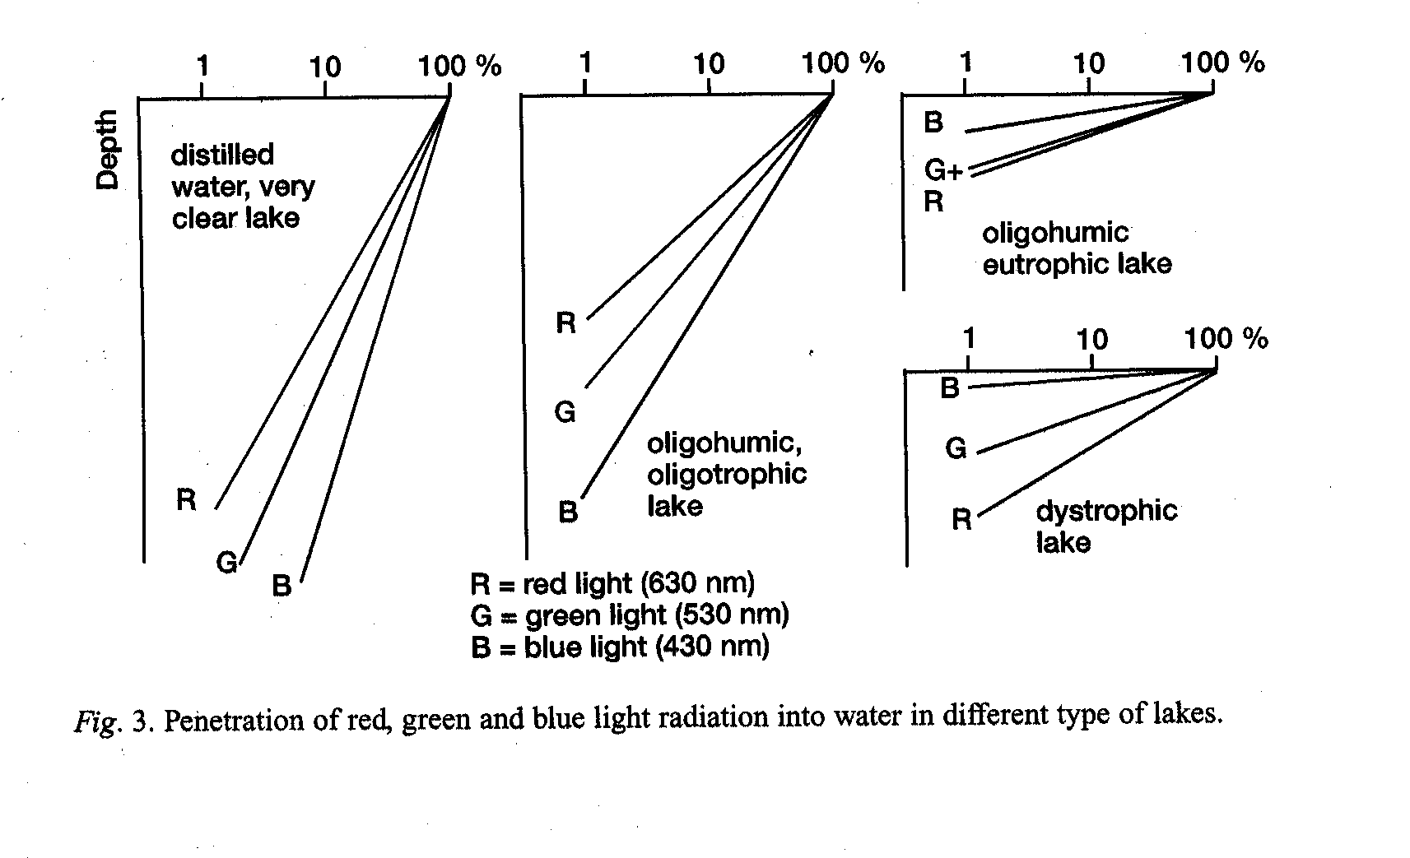
Penetración de la luz en distintos tipos de lagos y en agua destilada
Eloranta, 1999

Slide 8
Factores Físicos: Turbidez
Una de las propiedades ópticas del agua que influye en la penetración de la luz es la transparencia. Cuando hay muchos materiales en suspensión, la penetración de la luz será menor; esto puede constituir un factor limitante para el desarrollo de los organismos vivos.
Si la turbidez del agua proviene de la concentración de los seres vivos, la productividad es mayor. Las diferencias de transparencia en las aguas dulces varían mucho, siendo mayor en los riachuelos de montañas y menor en las aguas de un río que recoja las aguas de zonas desprovistas de vegetación.
Existen otros factores que determinan la penetración de la luz además de la transparencia de las aguas. Estos factores son:
  intensidad luminosa,
  porcentaje de nubosidad,
  ángulo de incidencia de la luz en la superficie del agua y
  grado de agitación del agua.

Slide 9
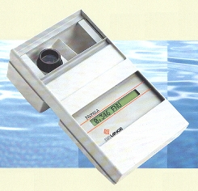
Medición de la Turbidez
La turbidez puede ser expresada en tres tipos de unidades:
  UTF (unidad de turbiedad por formazina)
  UTN (unidades de turbidez nefelométricas)
  UTJ (unidades de turbidez Jackson)
El turbidímetro de Hellige, es del tipo nefelométrico, se basa en el efecto de Tyndall.
El control de la turbidez es fundamental durante la ejecución de trabajos de dragado en un cuerpo hídrico.
En estos casos se aplican estándares de calidad ambiental.

Slide 10
Importancia de la Turbidez
La turbiedad es de importante consideración en las aguas para abastecimiento público por tres razones:
Estética: Cualquier turbiedad en el agua para beber, produce en el consumidor un rechazo inmediato y pocos deseos de ingerirla y utilizarla en sus alimentos.
Filtrabilidad: La filtración del agua se vuelve más difícil y aumenta su costo al aumentar la turbiedad.
Desinfección: Un valor alto de la turbidez, es una indicación de la probable presencia de materia orgánica y microorganismos que van a aumentar la cantidad de cloro u ozono que se utilizan para la desinfección de las aguas para abastecimiento de agua potable.
Puede producir cambios en el ecosistema.

Slide 11
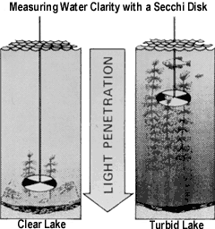
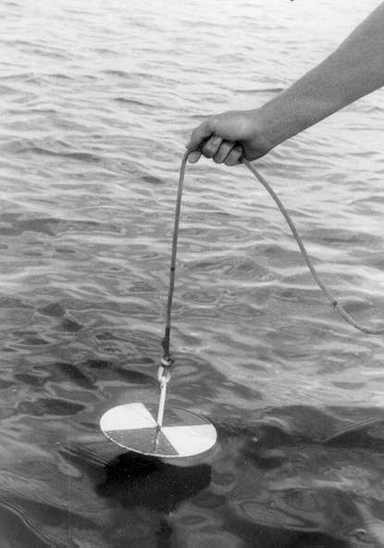
DISCO SECCHI
Zc = aprox Z_{Secchi} x (2.6-3)

Slide 12
Transparencia (m)
Estado trófico | media | mínimo
Ultra-oligotrófico | > 12 | > 6
oligotrófico | > 6 | > 3
mesotrófico | 6 - 3 | 3 – 1.5
eutrófico | 3 – 1.5 | 1.5 – 0.7
hipertrófico | < 1.5 | < 0.7
Según OECD

Slide 13
Factores Químicos
Gases Disueltos: Oxigeno
Gases disueltos. El oxígeno y el anhídrido carbónico disueltos en el agua son los dos gases de mayor importancia.
Tanto la concentración de oxígeno como la del anhídrido carbónico constituyen con frecuencia factores limitantes.
El oxígeno disuelto en el agua proviene de la fotosíntesis que realizan los vegetales con clorofila.
Como esta actividad fotosintética es mayor en las capas superiores bien iluminadas, su concentración será mayor a este nivel.
En los niveles próximos al fondo, su concentración es mínima debido a los procesos de oxidación de la materia orgánica.

Slide 14
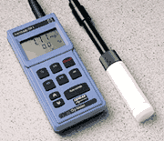
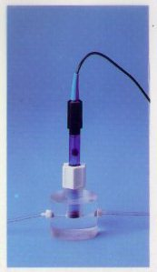
Gases disueltos: Oxígeno
El oxígeno disuelto proviene de la mezcla del agua con el aire ocasionada por el viento y, en la mayoría de los casos, principalmente del oxígeno que liberan las plantas acuáticas en sus procesos de fotosíntesis.
En términos generales, la solubilidad del O2 en el agua es directamente proporcional a la presión e inversamente proporcional a la temperatura y a la concentración de sales disueltas.
En las figuras se aprecian equipos para medir oxígeno disuelto.

Slide 15
Gases disueltos: Oxígeno Disuelto
Su determinación es muy importante para estudios de limnología y evaluación ambiental por que es el factor que determina la existencia de condiciones aeróbicas o anaeróbicas en un medio particular.
A Partir del OD se puede cuantificar la DBO. Su contenido depende de la concentración y estabilidad del material orgánico presente, y por ello es un factor muy importante en la auto purificación de los ríos.
Los valores de OD disminuyen con la temperatura. Concentraciones consideradas típicas para agua superficial están influenciadas por la temperatura, pero normalmente están entre 7 a 8 ppm (mg/l).
La vida acuática requiere de OD. La mayoría de los animales acuáticos necesitan una concentración > 1ppm (mg/l) para sobrevivir. Dependiendo del tipo y condiciones de cultivo, necesitan de 4 a 5 ppm para evitar stress.
Varía significativamente en aguas superficiales, y generalmente es muy bajo, o está ausente en aguas subterráneas.

Slide 16
Variación de OD vs. Temperatura y Salinidad

Slide 17
Factores Químicos: Gases disueltos CO₂/ Anhídrido Sulfuroso
El anhídrido carbónico (CO2) es un gas que se combina con el agua para formar ácido carbónico. Proviene de la atmósfera y de la actividad respiratoria de los organismos.
Su concentración en el agua es variable; cuando es alta, puede constituir un factor limitante para los animales, ya que en estos casos suele ir asociado a concentraciones bajas de oxígeno.
El CO2 tiene relación con el pH del medio acuático e interviene en la formación de los esqueletos, carapachos y conchas de muchos invertebrados.
Existen en el medio acuático otros gases como el anhídrido sulfuroso (SH3), que es muy venenoso y constituye un factor limitante cuando se acumula en aguas estancadas ricas en restos orgánicos.
Este gas proviene de la reducción del sulfato de calcio por la bacteria Microspira aestuarii. En los marismas se desprende a veces metano, el cual se produce por la descomposición anaeróbica de restos vegetales.

Slide 18
Factores Químicos: Sales minerales
Sales minerales. En las aguas dulces las sales minerales más abundantes son los carbonatos, los sulfatos y los cloruros. Los cationes de mayor importancia son el calcio (64%), el magnesio (17%), el sodio (16%) y el potasio (3%).
El calcio juega un papel fundamental, determina 2 tipos de agua:
  a) aguas duras, cuando la concentración de calcio es < 25 mg / litro;
  b) aguas blandas, si la concentración de calcio es < 9 mg/ litro.
Moluscos, crustáceos y otros invertebrados, tienen necesidad de calcio para formar sus caparazones o conchas y por tanto puede ser factor limitante para algunas especies.
La concentración de sales minerales en las aguas dulces, tienen relación con los procesos de osmorregulación de los seres vivos. Estos, presentan en mecanismos de regulación de la presión osmótica, lo cual les permite subsistir en medios de diferente concentración a la del medio interno.

Slide 19
Curva de Oxigeno Disuelto en un cuerpo hídrico afectado por descargas
Ref.: Streeter-Phelps Models for dissolved oxygen and BOD, Batterman, 1999.

Slide 20
Factores Químicos: Acidez y Alcalinidad
El agua está disociada en iones H+ y OH-. Las sales minerales disueltas en el agua se disocian en iones positivos y esta ionización varía de unos compuestos a otros.
  El pH caracteriza si el agua es ácida, básica o neutra
  Es el negativo del logaritmo de la concentración de iones [H⁺]
  pH = - log [H⁺]
  El pH se expresa en la práctica como una escala que va de 1 a 14.
Si el pH de una solución o del suelo es 7, existe un equilibrio entre los iones; por tanto este valor constituye el punto neutro, el cual corresponde al agua pura (agua destilada).
Por debajo de este valor, el pH es ácido y lo será tanto más, cuanto más se aproxime a 0.
Por encima del punto neutro (7), los valores expresan alcalinidad y ésta será más alta cuanto más se aproxime a 14.

Slide 21
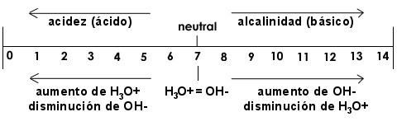
Acidez / Alcalinidad
Hay organismos que viven en aguas con un pH ácido; otros viven en medios acuáticos alcalinos.
La planta Elodea canadiensis vive en aguas con un pH ≈ 7.4 - 8.8.
Typha angustifolia (enea) vive en aguas con un pH de 8.4 a 9. Los hongos, y otros organismos, viven en medios ácidos.
Las aguas dulces tienen el pH ≈ 6.5 -8.7; las aguas marinas entre 8 y 8.5.

Slide 22
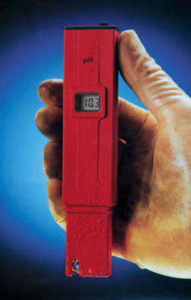
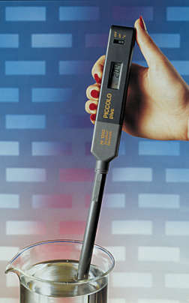
Equipos de Medición del pH
Mayor acidez-más concentración radical amonio, y corrosión de metales.
Mayor alcalinidad-más liberación de amoniaco y turbidez en el agua.
Es recomendable medir en el hipolimnio
Se puede medir con un ph-metro, que debe estandarizarse con un buffer.
En la figura del extremo superior izquierdo se muestra un pH metro con resolución de 0.1,
Mientras que en la figura inferior se observa un pH metro con resolución de 0.01.

Slide 23
Ecosistemas en lagos y embalses:
Luz y Zonificación
La luz es un factor importante en el agua de lagos y ríos lentos.
La incidencia de la radiación en estas aguas es pobre y por tanto puede ser un factor que limita la fotosíntesis.
Las plantas acuáticas están restringidas a profundidades pequeñas y son dependientes de la claridad de esta agua.
Por esa razón existe una zonificación clara de las plantas en los lagos.

Slide 24
Clasificación de lagos

Slide 25
Tipos característicos de lagos

Slide 26
Densidad del agua y Estratificación Térmica

Slide 27
Perfiles Temperatura vs. Profundidad

Slide 28
Perfiles Oxígeno Disuelto vs. Profundidad

Slide 29
Tendencias en nivel de agua, temperatura y radiación solar

Slide 30
Tipos de Estratificación
Número de Froude para Lagos

Slide 31
Clasificación por Estabilidad
Número de Richardson

Slide 32
Perfiles de Temperatura en un lago estratificado

Slide 33
Ejercicio: Establecer categoría de estratificación de un lago
Determinar la categoría de estratificación de un lago si sus dimensiones de altura, ancho y profundidad son 10 Km., 2 Km. y 25 m respectivamente.
El lago se vacía en verano a razón de un caudal = 10 m³/s.
La temperatura de la superficie en verano es de 25 ºC.
Referencia: Ingeniería Ambiental, Gerard Kiely, Mc Graw Hill, 1999. Capítulo7, Ejemplo 7.10

Slide 34
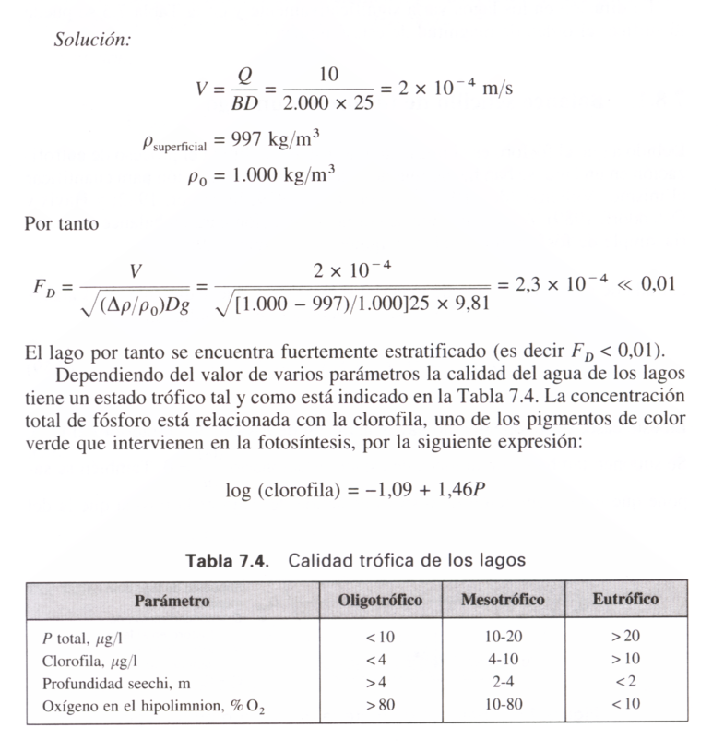
Desarrollo del problema

Slide 35
Coeficiente de Difusión

Slide 36
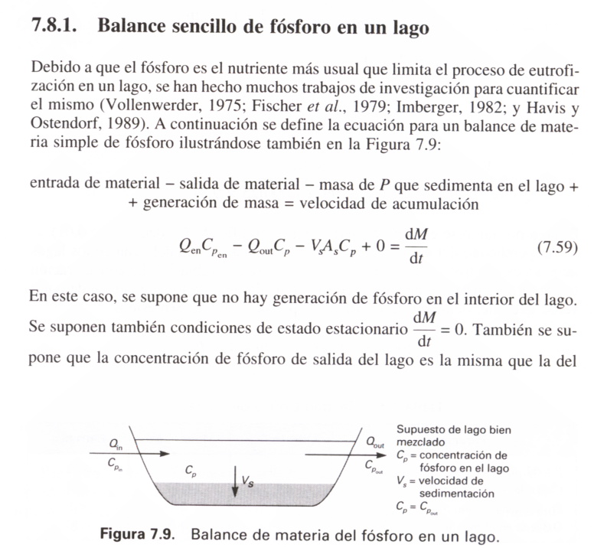
Balance de Materia

Slide 37
Ecuación de Balance de Materia

